Slide 1
CHÀO MỪNG CÁC EM ĐẾN VỚI BÀI HỌC NGÀY HÔM NAY!

Slide 2
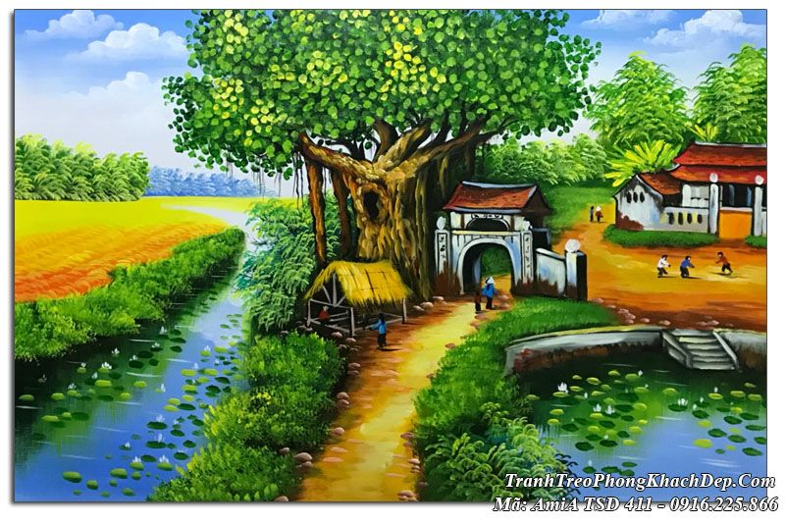
KHỞI ĐỘNG
Chia sẻ của em về quê hương mình?
PHONG CẢNH
………
ĐỒ ĂN
……….
KỈ NIỆM
………
ĐIỀU KHÁC
……….

Slide 3
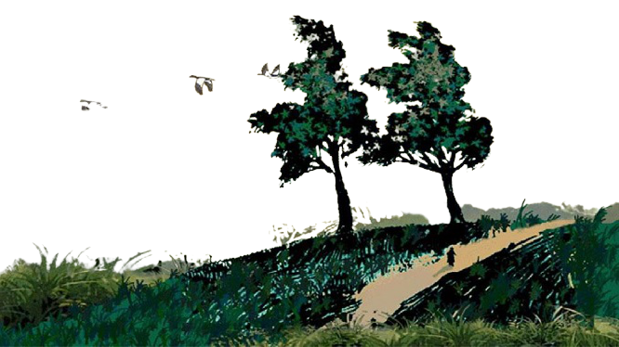
BÀI 10
HAI CÂY PHONG
(Ai-tơ-ma-tốp)

Slide 4
NỘI DUNG BÀI HỌC
I. TÌM HIỂU CHUNG
II. ĐỌC HIỂU VĂN BẢN
III. TỔNG KẾT

Slide 5
I. TÌM HIỂU CHUNG

Slide 6
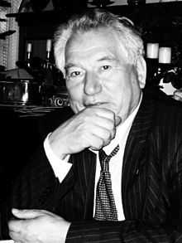
1. Tác giả Ai-tơ-ma-tốp
- Ai-tơ-ma-tốp (1929-2008) là nhà văn nước Cư-rơ-gư-xtan.
- Tác phẩm: Cây phong non trùm khăn đỏ, Người thầy đầu tiên.
- 2004: Ông được nhận danh hiệu “Giáo sư danh dự” của trường Đại học tổng hợp quốc gia Mat-xcơ-va.

Slide 7
2. Tác phẩm Hai cây phong
- Xuất xứ: Văn bản “Hai cây phong” trích phần đầu của tác phẩm “Người thầy đầu tiên”.
- Thể loại: Truyện vừa
- Bố cục: Hai phần

Slide 8
2. Tác phẩm Hai cây phong
- Phần 1: từ đầu → chiếc gương thần xanh: Hình ảnh hai cây phong
2 PHẦN
- Phần 1: từ đầu → chiếc gương thần xanh: Hình ảnh hai cây phong

Slide 9
II. ĐỌC HIỂU VĂN BẢN

Slide 10
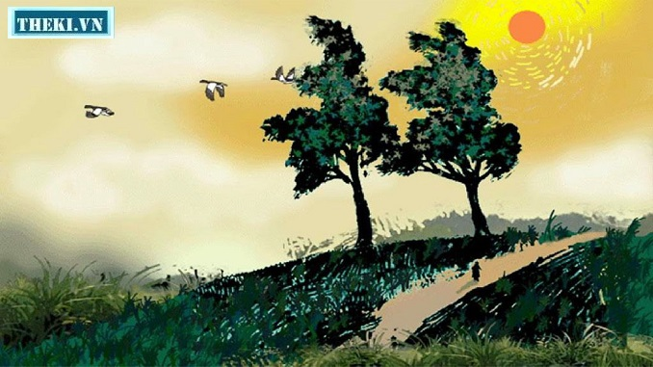
1. Hình ảnh cây phong trong tâm trí nhân vật
THẢO LUẬN
Tìm những chi tiết cho thấy hai cây phong “có tiếng nói riêng và hẳn có một tâm hồn riêng.
Hai cây phong được nhân vật tôi cảm nhận như thế nào?
Tại sao khi trưởng thành, tác giả khám phá được điều bí ẩn của hai cây phong nhưng vẫn không cảm thấy vỡ mộng?

Slide 11
1. Hình ảnh cây phong trong tâm trí nhân vật
Hai cây phong như có tâm hồn, tình cảm riêng: vừa dịu dàng thân thương, vừa dẻo dai, dũng mãnh.
Nhân vật cảm nhận vẻ đẹp của hai cây phong bằng cảm xúc, tâm hồn.
Cây phong là một phầ kí ức tuổi thơ của nhân vật về ngôi làng.
Nhân vật “tôi” thấu hiểu 2 cây phong với suy nghĩ - tình cảm đặc biệt.

Slide 12
1. Hình ảnh cây phong trong tâm trí nhân vật
Nghệ thuật:
+ Sử dụng các yếu tố miêu tả.
+ Biện pháp nghệ thuật nhân hoá, hình ảnh so sánh.
+ Thể hiện tố chất hội hoạ và âm nhạc, tâm hồn nghệ sĩ của tác giả.
Hai cây phong là biểu tượng của quê hương, luôn gắn với tình yêu quê tha thiết.

Slide 13
2. Hai cây phòng gắn liền với những kỉ niệm thời thơ ấu
Trong đoạn văn tiếp theo, tác giả đã kể về kỉ niệm nào? Em hiểu thế nào về cảm xúc của nhân vật qua câu văn: vụt mở trước mắt chúng tôi cả thế giới đẹp đẽ vô ngần của không gian bao la và ánh sáng.

Slide 14
2. Hai cây phòng gắn liền với những kỉ niệm thời thơ ấu
- Kỷ niệm của những lần phá tổ chim.
Bọn trẻ như những chú chim non ngây thơ ngộ nghĩnh và nghịch ngợm.
- Quả đồi có 2 cây phong là nơi hội tụ niềm vui của trẻ thơ.
- Đứng từ trên cao quan sát. tất cả tạo nên 1 bức tranh thiên nhiên đầy quyến rũ, bí ẩn vì nó gợi lên những vùng đất, con sông bí ẩn, mà lũ trẻ chưa từng biết đến.

Slide 15
2. Hai cây phòng gắn liền với những kỉ niệm thời thơ ấu
- Hai cây phong không chỉ mở rộng tầm mắt mà còn nâng cánh ước mơ cho những em bé làng Ku-ku-rêu hướng tới chân trời xa xôi, tươi sáng.
- Nghệ thuật:
+ Miêu tả đặc sắc
+ Nghệ thuật nhân hoá.
- Thể hiện tình cảm yêu quí, gần gũi, thân thuộc như người thân.

Slide 16
III. TỔNG KẾT

Slide 17
NỘI DUNG
- Văn bản là những cảm nhận của tác giả về hình ảnh hai cây phong và kí ức về bạn bè thời thơ ấu.

Slide 18
NGHỆ THUẬT
- Nghệ thuật miêu tả kết hợp biểu cảm đặc sắc, tinh tế; ngôn từ chọn lọc.
- Nghệ thuật nhân hóa, so sánh.

Slide 19
LUYỆN TẬP
1. Qua văn bản, em cảm nhận hai cây phong có ý nghĩa như thế nào đối với cuộc sống của nhân vật tôi?
2. Từ đoạn trích hai cây phong, bức thông điệp mà tác giả muốn gửi tới bạn đọc điều gì?

Slide 20
VẬN DỤNG
Theo em, thiên nhiên có vai trò như thế nào đối với cuộc sống của chúng ta?

Slide 21
HƯỚNG DẪN VỀ NHÀ
Ôn lại nội dung bài đọc
Chuẩn bị bài mới: Thực hành Tiếng Việt

Slide 22
CẢM ƠN CÁC EM ĐÃ
LẮNG NGHE BÀI GIẢNG!

